Slide 1
«Празднует февраль Армии рожденье!»
Подготовила: библиограф МРБУК «Сальская межпоселенческая центральная библиотека»
Мурадова Александра Валерьевна
Notes:
1

Slide 2
Мужчинам к Дню защитников Отечества
Достоинство, порядочность и честь –
Вот облик настоящего мужчины.
Тому примером нам не перечесть
И сомневаться в этом нет причины.
Как исстари ведется на Руси,
Мужчина в доме – и глава, и воин.
Он может все, о чем ни попроси,
И звания Мужчины он достоин.
Встать за Россию был готов любой,
О подвигах своих вы не кричали,
А честь свою, достоинство, любовь
Без страха на дуэли защищали…
Наталья Тарасенко

Slide 3
23 февраля - День воинской славы России, которую российские войска обрели на полях сражений. Изначально в этом дне заложен огромный смысл - любить, почитать и защищать свою Отчизну, а в случае необходимости, уметь достойно ее отстоять. Защищать родную русскую землю воинам приходилось очень часто, но всегда русский солдат с честью выполнял свой долг!

Slide 4
Февраль - самый суровый месяц года! Может быть, именно поэтому самый большой и суровый мужской праздник появился в феврале?!
День защитника Отечества - сегодня это праздник всех тех, кто защищал, защищает и готов защищать Отечество.
Эта дата была установлена Федеральным законом «О днях воинской славы и памятных датах России», принятым Государственной думой и подписанным президентом РФ Б. Ельциным 13 марта 1995 года.

Slide 5
Этот праздник, с момента появления в нашем календаре, остается неизменным по своему содержанию и уровню всенародной любви к нему, но одновременно День защитника Отечества имеет еще и очень интересную историю. Достаточно сказать, что за время своего существования он несколько раз переименовывался и возник при достаточно интересных обстоятельствах.
Вот так назывался праздник всех мужчин в разные годы нашей истории:
С 1919 по 1946гг. День Рабоче-Крестьянской Красной армии.
С 1946 по 1992гг. (по 7 мая) День Советской армии и Военно-Морского флота.
С 1993 по 1994гг. День Российской армии.
С 1995 по 2012гг. День защитника отечества, а также с 2002 года – День защитника Отечества праздничный выходной день.

Slide 6
23 февраля 1918 года отряды Красной гвардии одержали свои первые победы под Псковом и Нарвой над регулярными войсками кайзеровской Германии. Вот эти первые победы и стали «Днем рождения Красной Армии».
В 1922 году эта дата была официально объявлена Днем Красной Армии.

Slide 7
С 1946 года праздник стал называться Днем Советской Армии и Военно-Морского Флота. Позднее 23 февраля ежегодно отмечался в СССР как всенародный праздник — День Советской Армии и Военно-Морского Флота.

Slide 8
Тем не менее, большинство граждан России и стран бывшего СССР склонны рассматривать День защитника Отечества не столько, как годовщину победы или День Рождения Красной Армии, сколько, как День настоящих мужчин, Защитников, в самом широком смысле этого слова.
Среди традиций праздника, сохранившихся и сегодня в бывших советских республиках, — чествование ветеранов, возложение цветов к памятным местам, проведение праздничных концертов и мероприятий, организация салютов во многих городах.
Этот праздник олицетворяет собой все то, что женщины ценят в мужчинах: мужество, силу, заботу и ответственность.

Slide 9
День защитника Отечества - праздник прежде всего военных. Но вместе с тем это праздник и всех мужчин, тех, кто в любую минуту готов стать в строй, чтобы с оружием в руках защитить своих любимых, своих близких и свою Родину. А так как защита слабых во все времена была занятием для настоящих мужчин, то День защитника Отечества давно и прочно ассоциируется в нашем сознании именно как мужской праздник.

Slide 10
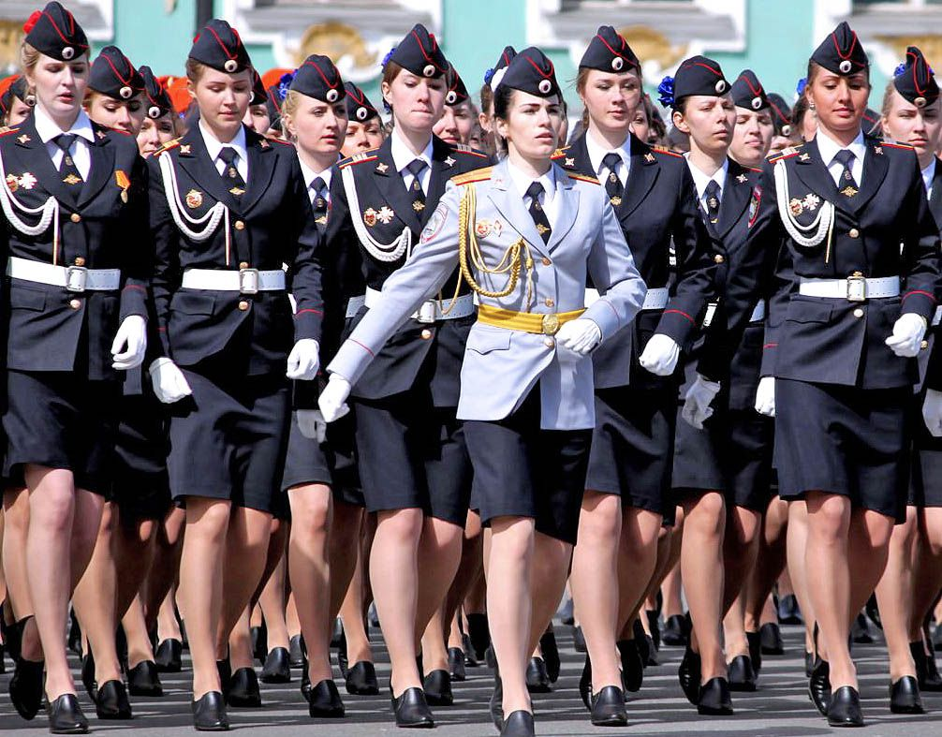
В нынешнее время с 23 февраля принято поздравлять всех мужчин, независимо от возраста и службы в армии. Эта традиция объясняется тем, что каждый представитель сильного пола способен встать на защиту Родины, если возникнет такая необходимость.
Кроме того, мужчина является и защитником своих близких. Тем не менее, военную службу проходит и большое количество женщин. С учетом истоков праздника они тоже заслуживают внимания и поздравлений в этот день.

Slide 11
23 февраля!
В этот День февральский празднует народ,
Светлый, мирный праздник,
Праздник всех отцов,
Праздник дедов, братьев,
Праздник всех мужчин,
Тех, кому мы верим, верим до конца,
Чтоб за жизнь за нашу, отдадут сердца.
Счастьем им желаем и любви земной,
Им за наше счастье и за наш покой!

